Slide 1

Экологический проект «Вода – источник жизни»
Муниципальное бюджетное дошкольное образовательное учреждение г. Мурманска №7
Воспитатель: Осокина Елена Геннадьевна

Slide 2
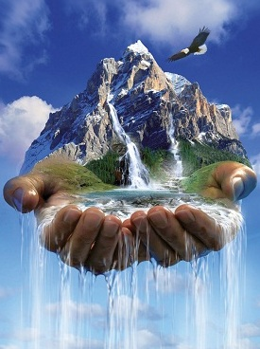
Вид проекта: познавательно-исследовательский. Целевая аудитория: дети 5 лет, их родители, педагоги ДОУ, специалисты Федерального агентства водных ресурсов г. Мурманска. Продолжительность проекта: 6 недель (15 февраля – 30 марта)

Slide 3
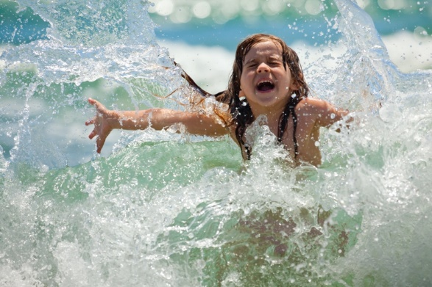
Цель проекта: формирование у детей начальных форм экологической культуры, расширение представлений о воде и её свойствах. Воспитание бережного отношения к воде, как источнику жизни человека и всего живого на Земле.

Slide 4
Задачи проекта:
Расширять знания дошкольников о воде, как объекте неживой природы, её значении для жизнедеятельности человека, роли в окружающем мире.
Познакомить с физическими свойствами воды в опытно – экспериментальной деятельности детей.
Воспитывать бережное отношение к воде, экономное использование водных ресурсов.
Становление эмоционально – нравственного отношения к воде, как одному из источников жизни на Земле.
Пропагандировать необходимость экологического воспитания дошкольников среди родителей.

Slide 5
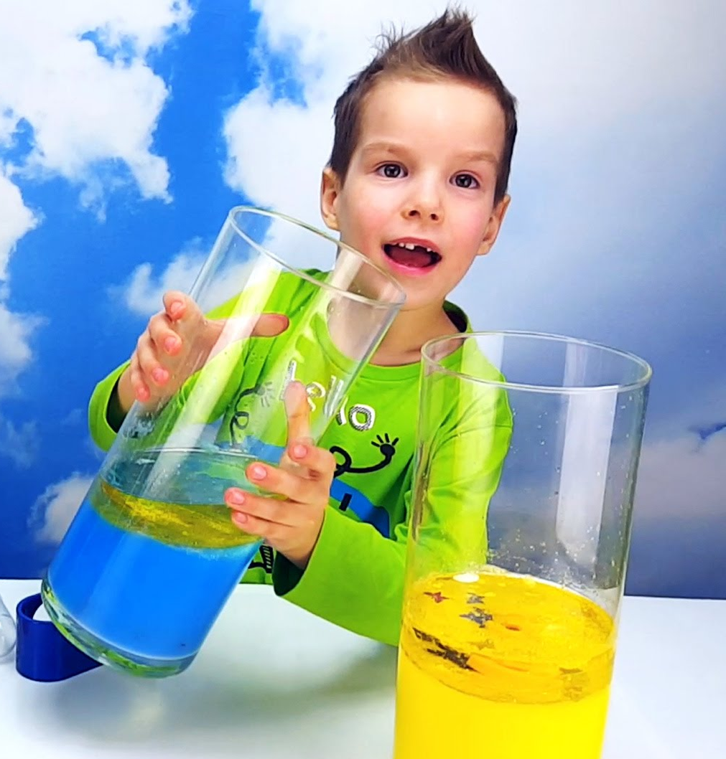
Формы организации проекта:
опыты
беседы
познавательные занятия
наблюдения
дидактические и подвижные игры.

Slide 6

Виды деятельности:
игровая
речевая
поисково-исследовательская
продуктивная
ознакомление с окружающим
ознакомление с художественной литературой.

Slide 7
Взаимодействие с родителями:
Оформление экологического журнала «Вода – наша помощница».
Выпуск экологической листовки «Чудесная сила воды».
Оформить консультации для родителей: «Водоёмы Кольского полуострова», «Как вести себя у воды».
Фотовыставка «Всем нужна вода».

Slide 8
Сотрудничество со специалистами водных ресурсов
Конкурс рисунков «Где мы встретим воду».
Презентация альбома «Водный кодекс для детей».
Природоохранная акция «Каждая капля важна».

Slide 9
Этапы проекта:
Подготовительный (постановка познавательной задачи, составление перспективного плана совместной деятельности педагога и детей).
Исследовательский (опытно-экспериментальная деятельность, познавательная деятельность).
Заключительный (развлечение «Волшебница Вода», выставка рисунков «Вода вокруг нас», фотовыставка «Всем нужна вода», презентация экологического журнала «Вода – наша помощница»).

Slide 10
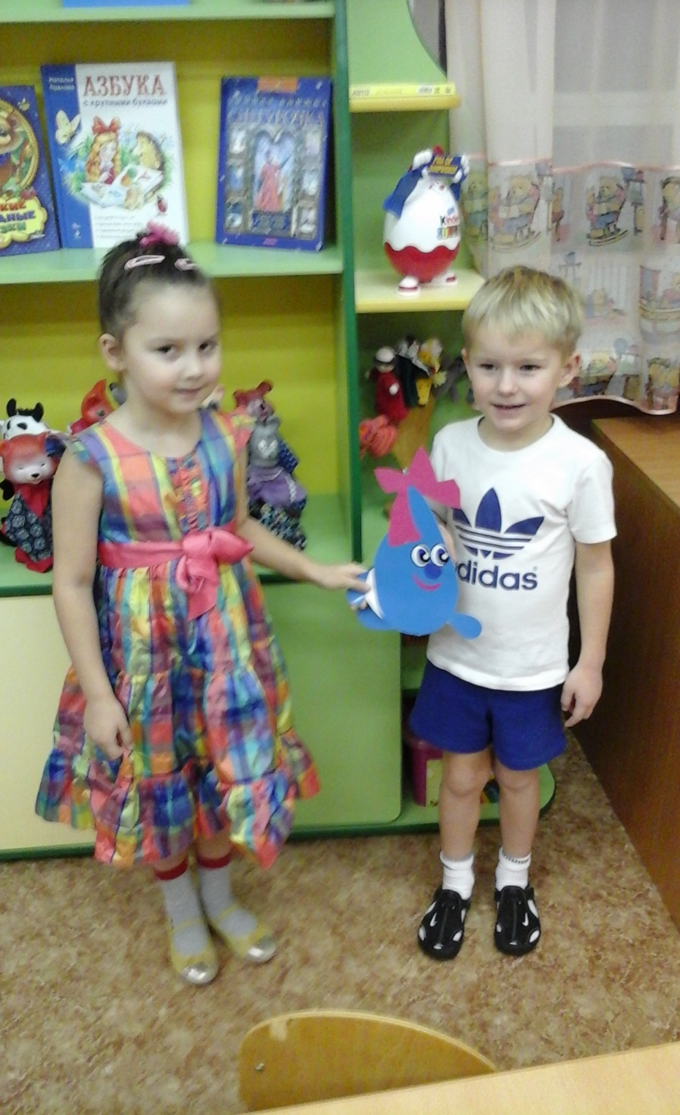
Игровая ситуация «Знакомство с Капелькой»

Slide 11
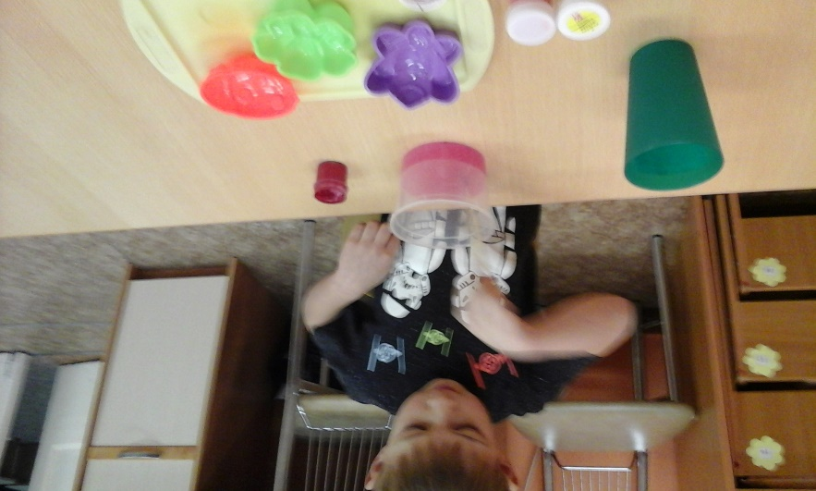
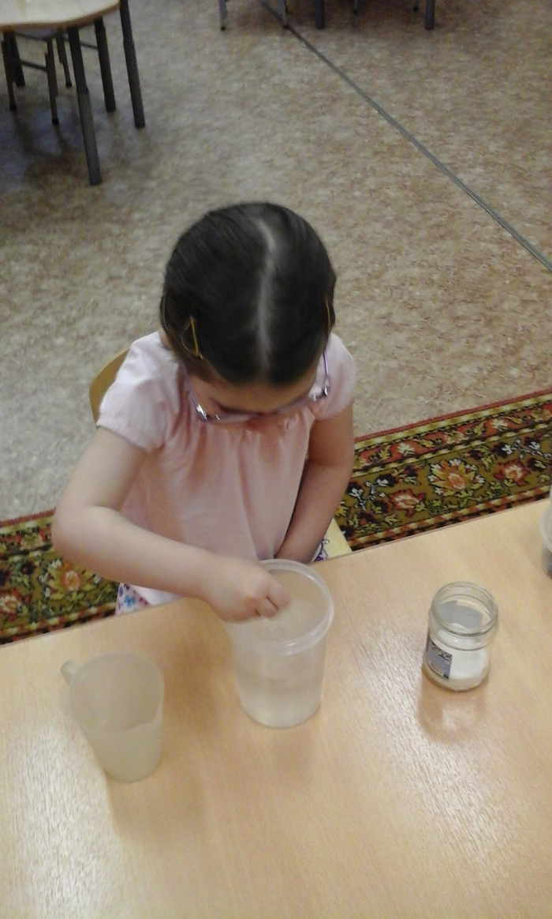
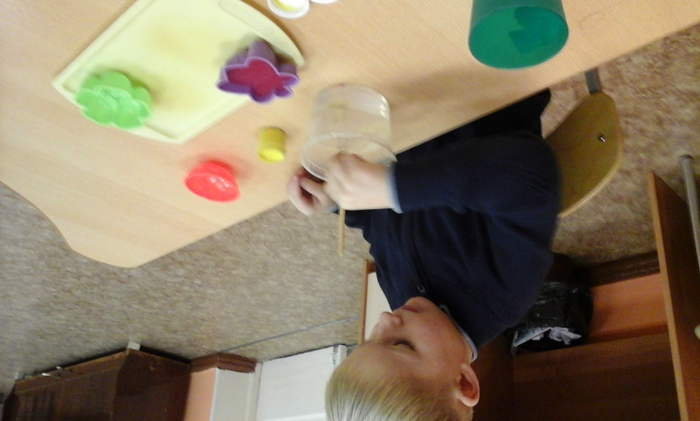
Опытно – экспериментальная деятельность детей: Вода – Великий Растворитель

Slide 12
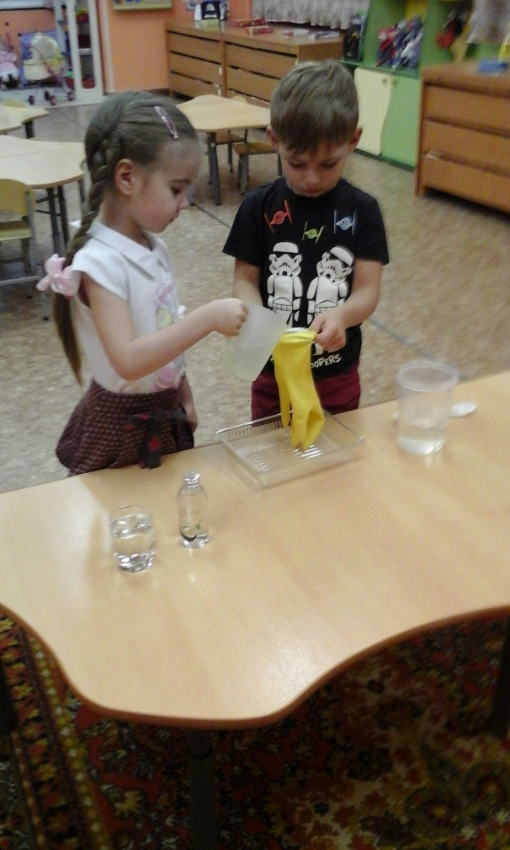
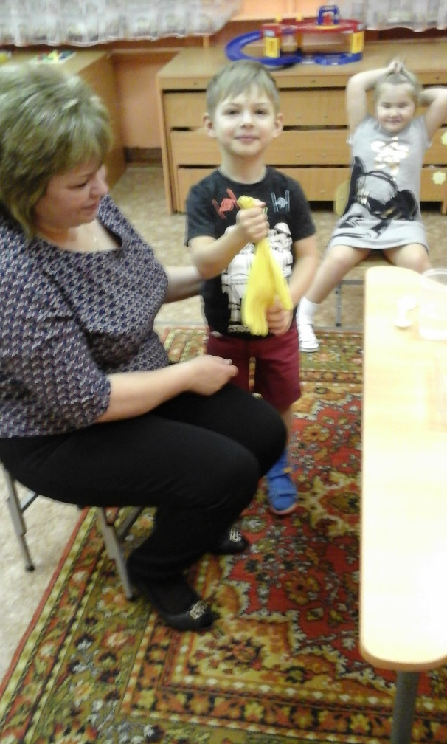
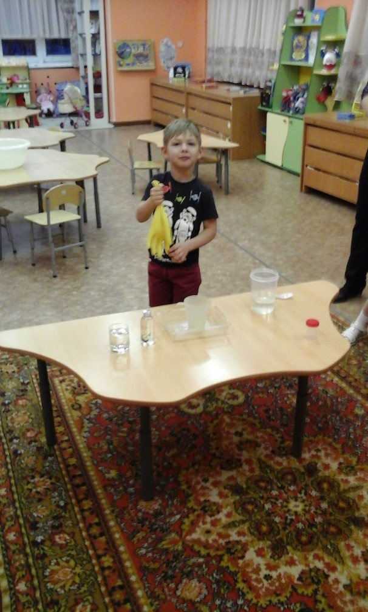
Вода – жидкая, текучая, принимает определённую форму, в которую её наливают

Slide 13
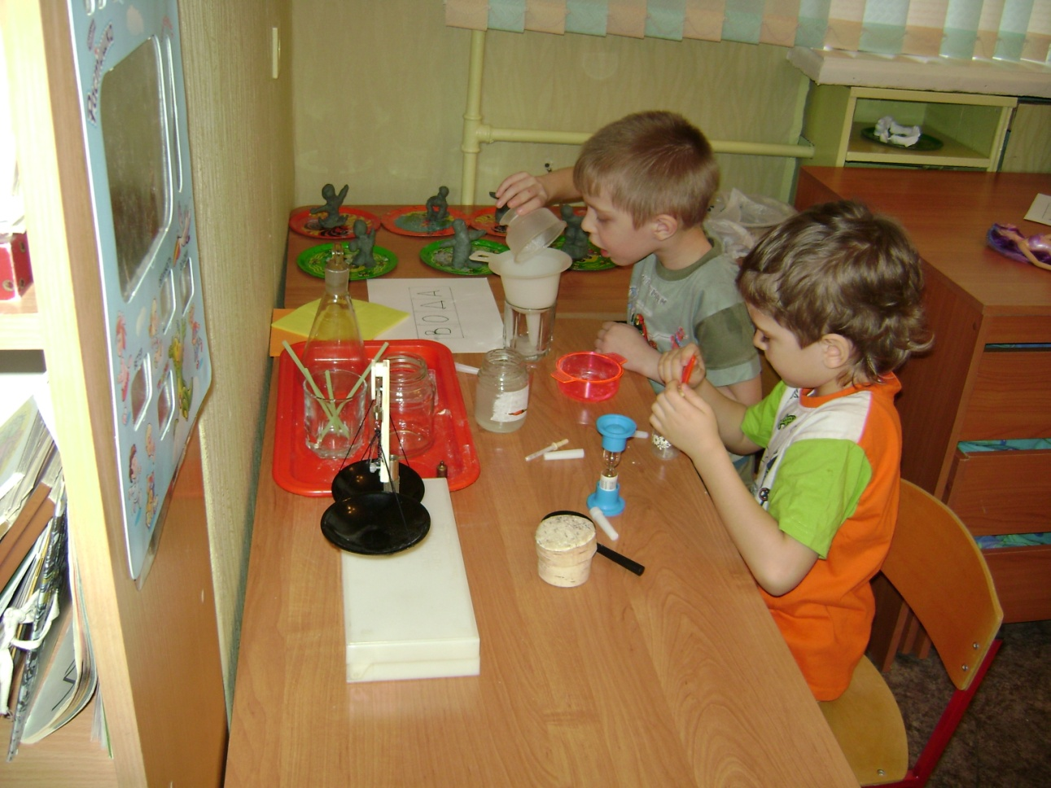
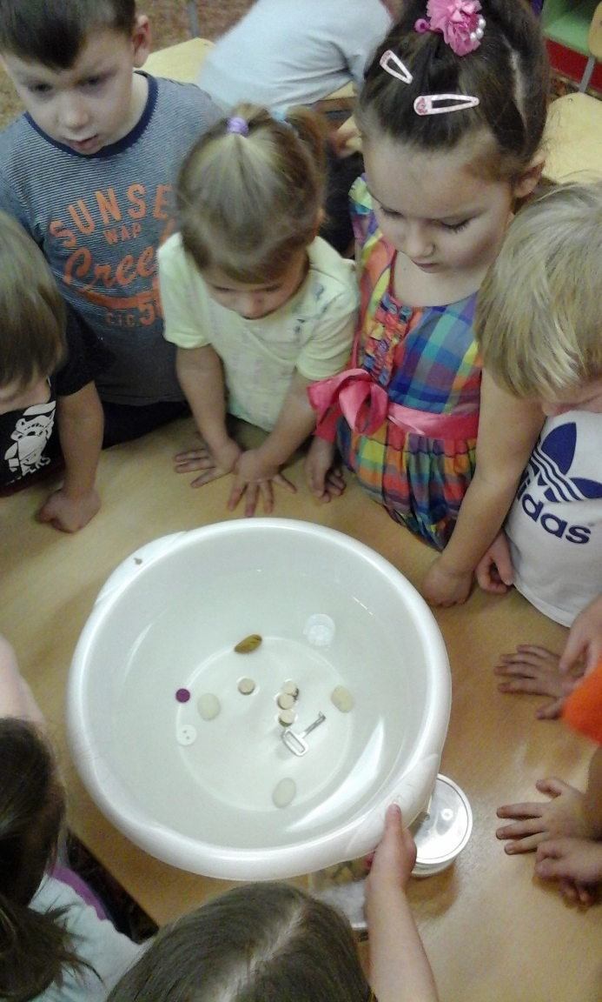
Игра эксперимент «Тонет – не тонет?»

Slide 14

Экологическая сказка «Приключения Капельки»

Slide 15
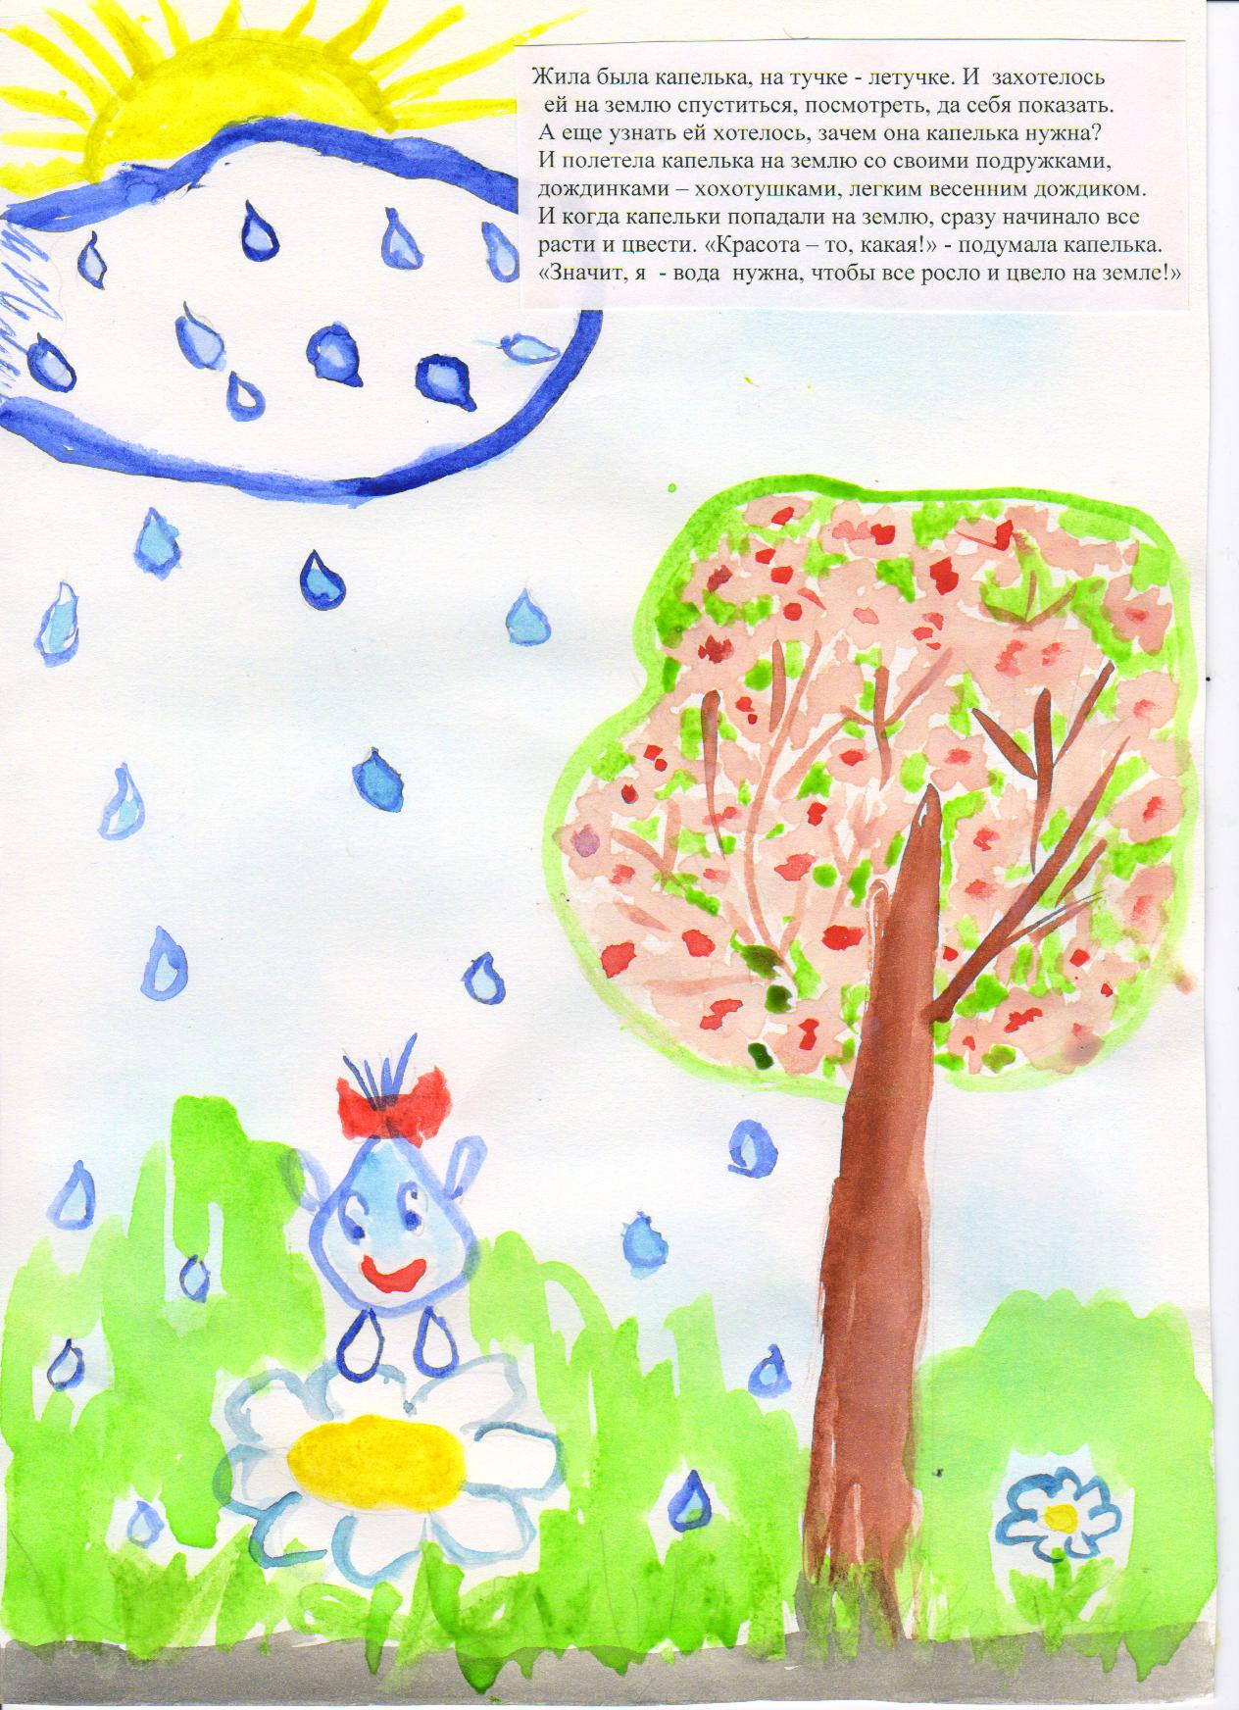

Slide 16
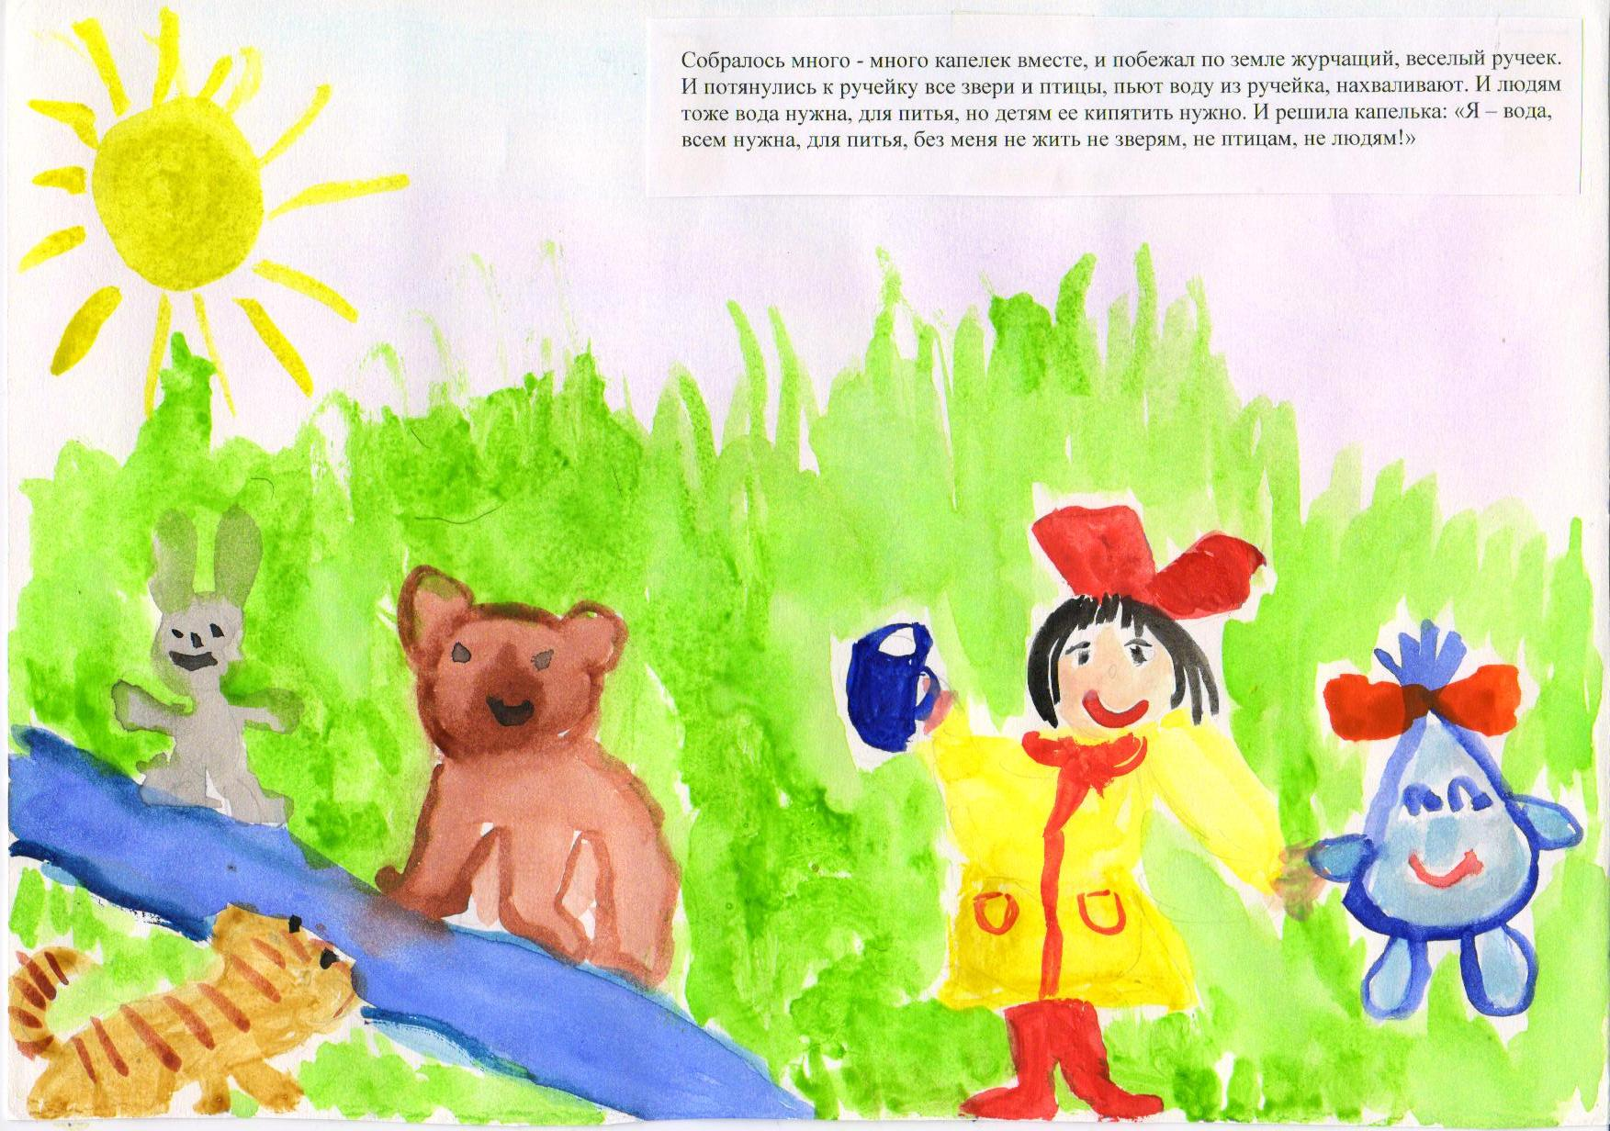

Slide 17
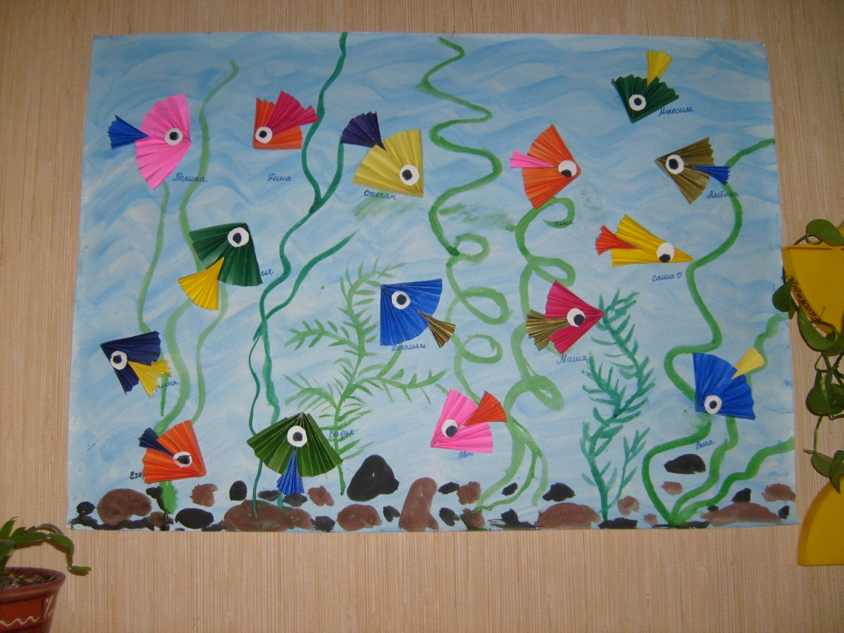
Продуктивная деятельность детей
Аппликация «Рыбки плавают в водице»

Slide 18
Результаты проекта:
Для детей:
Овладение обобщенными представлениями об объекте неживой природы – воде.
Расширение и углубление знаний детей об окружающем мире.
Накопление эмоционально-положительного опыта отношения с природой.
Развитие поисково-исследовательской деятельности: умение самостоятельно делать простейшие опыты по словестному описанию, опорной схеме, делать соответствующие выводы.
Формирование первоначальных навыков экологически безопасного поведения в природе.
Проявление ответственного отношения к окружающей среде.
Развитие у детей инициативы, самостоятельности.
Для педагогов:
Внедрение инновационных технологий, современных форм методов работы по экологическому образованию дошкольников.
Повышение профессионального педагогического уровня (теоритического и практического) по эколого-познавательной деятельности.
Стимулирование личностного и творческого саморазвития.
Для родителей:
Повышение уровня экологической культуры каждого родителя.

Slide 19
Пропагандистская работа:
Организована фотовыставка «Всем нужна вода».
Выставка художественной литературы «Мир воды».
Выпущена экологическая листовка «Чудесная сила воды».
Выпущен экологический журнал «Вода – наша помощница».
Выпущена две экологические газеты: «Песенка о лете» (отдых на воде), «Всемирный день окружающей среды» (рубрика вода).
Проведена природоохранная акция «Каждая капля важна».
Организована презентация альбома «Водный кодекс для детей»

Slide 20

Экологическая листовка

Slide 21
Экологический журнал «Вода – наша помощница»

Slide 22
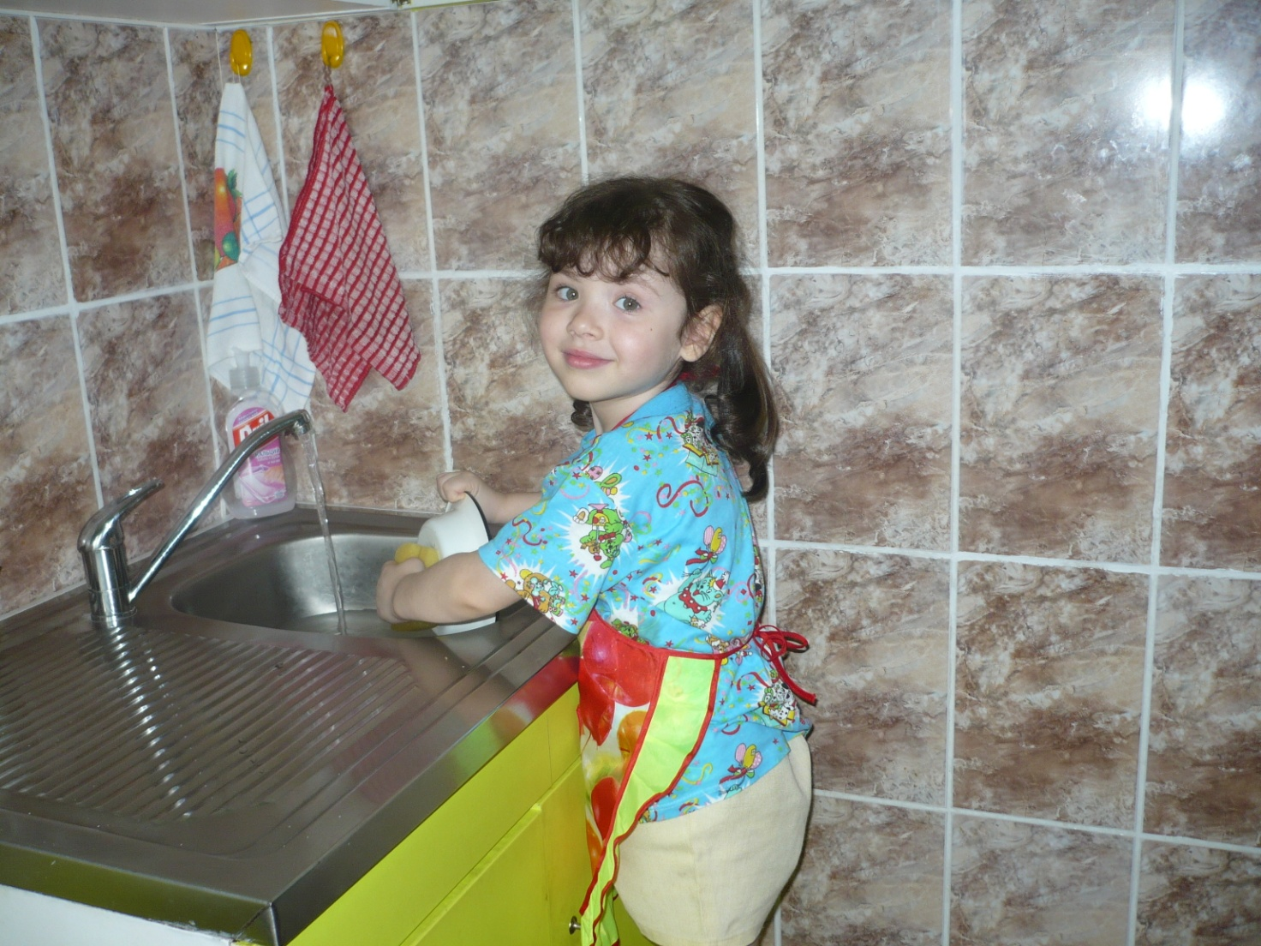
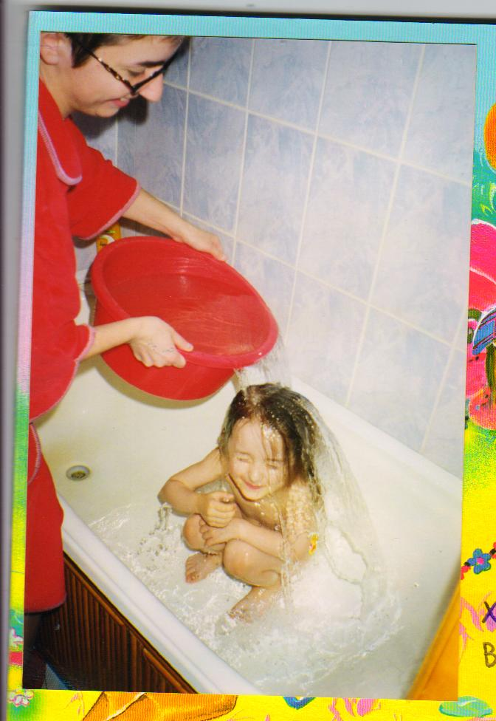
Меня зовут Ксюша, мне 5 лет. Я люблю помогать маме мыть посуду. Надеваю фартук, включаю тёплую водичку, мою чашки и тарелки. Я думаю, что вода – самая добрая волшебница, потому, что она помогает делать наш дом чистым!
Каждый день мама обливает меня прохладной водой. Мне это очень нравится. Не нужно бояться холодной воды и ты станешь закалённым, не будешь болеть!
Инга, 5 лет

Slide 23
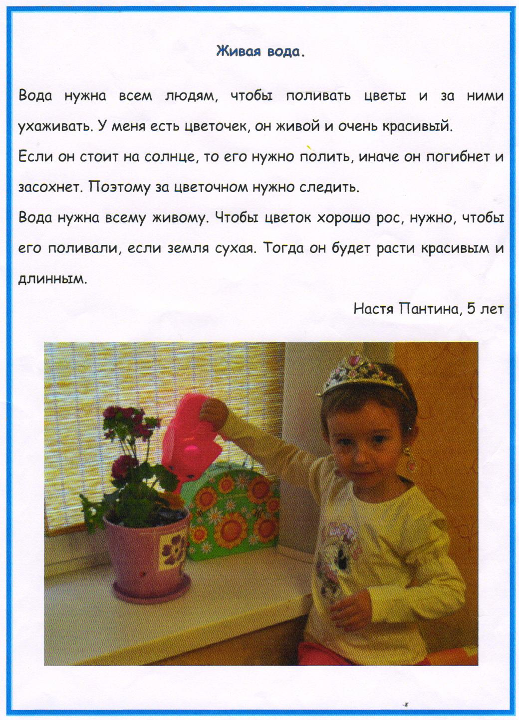
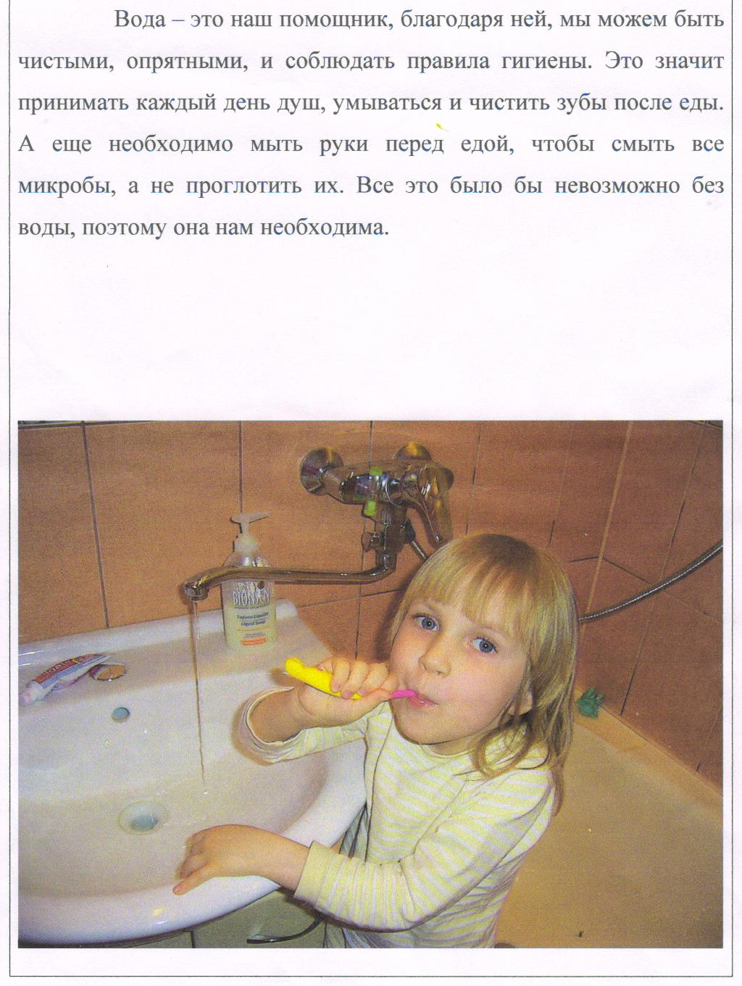

Slide 24
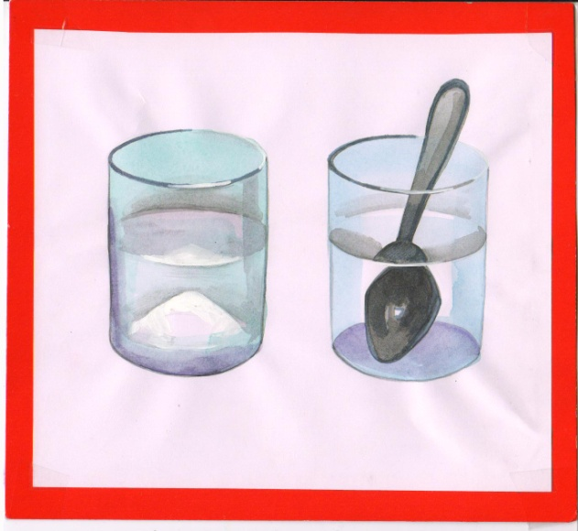
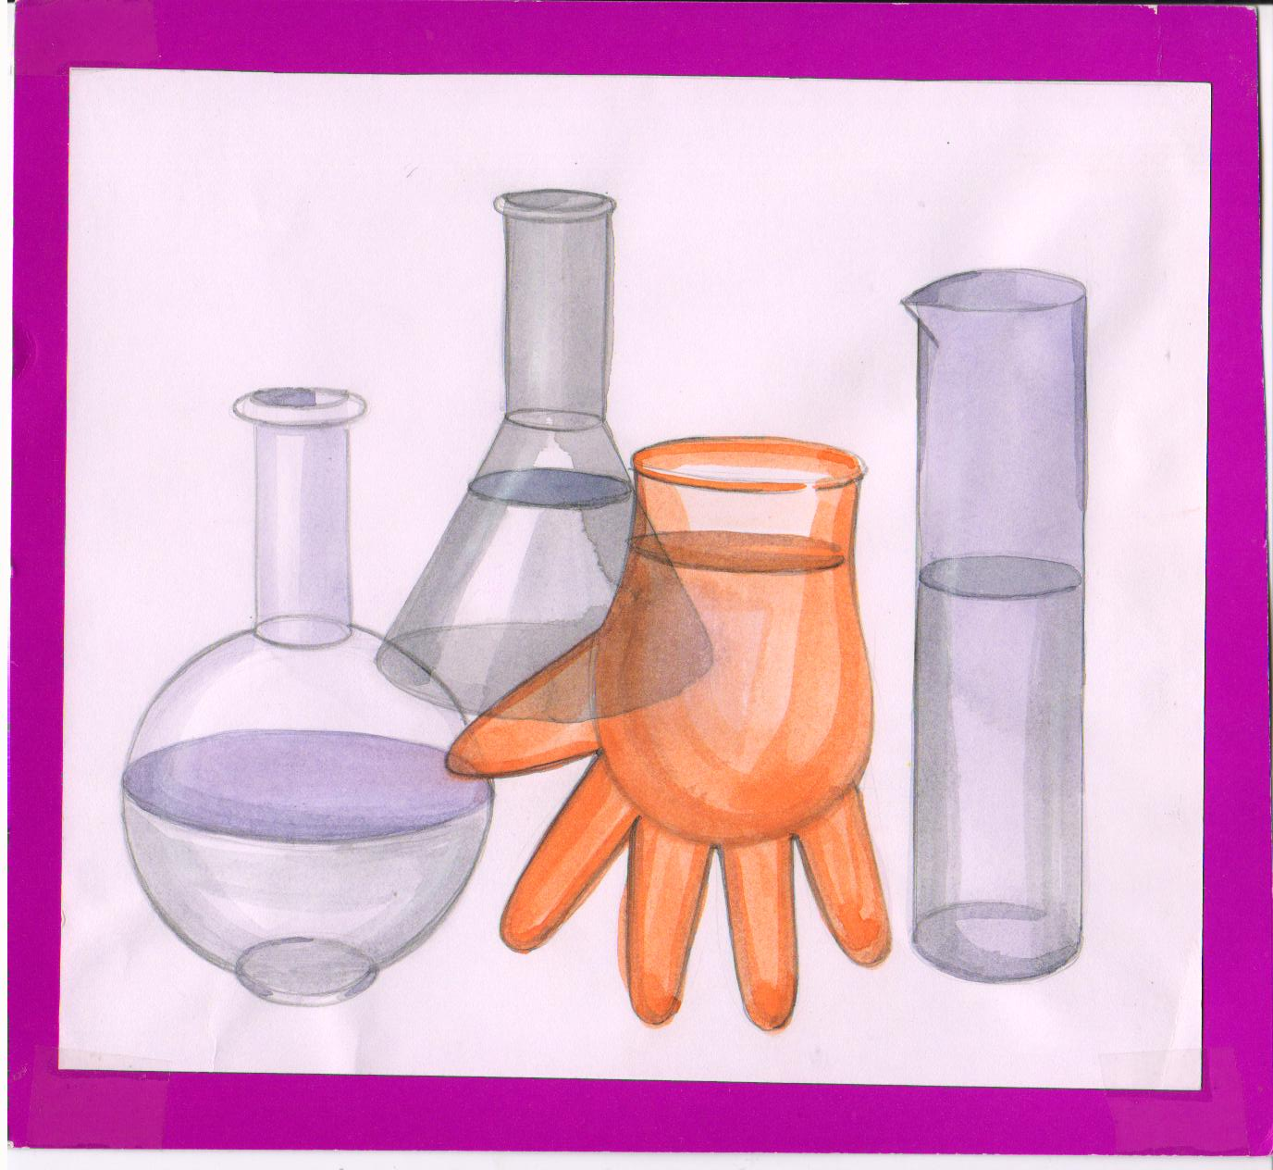
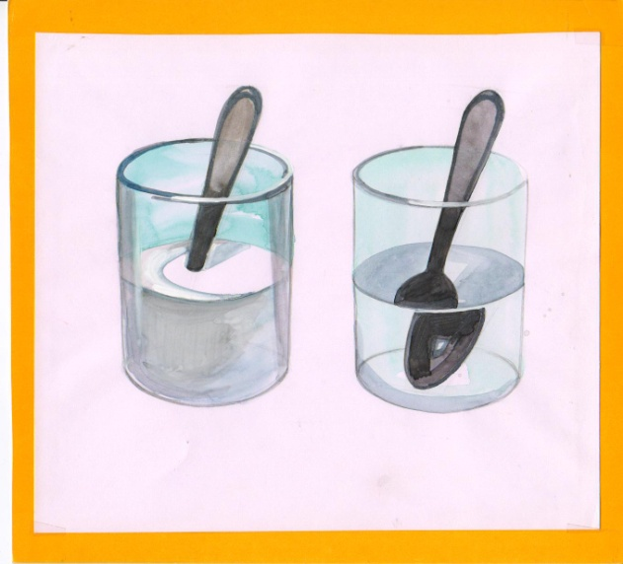
Опорные карточки «Свойства воды»

Slide 25

Предупредительный знак по экономному расходованию водопроводной воды

Slide 26


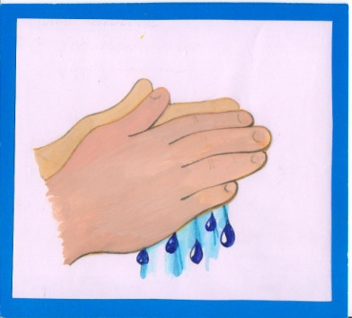
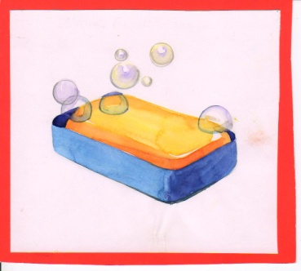
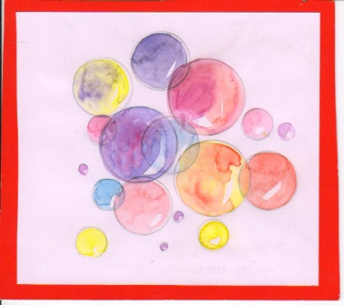
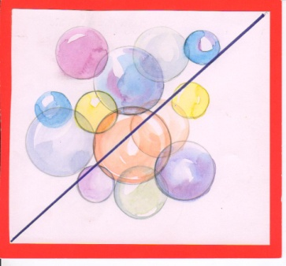

Алгоритм последовательности мытья рук

Slide 27
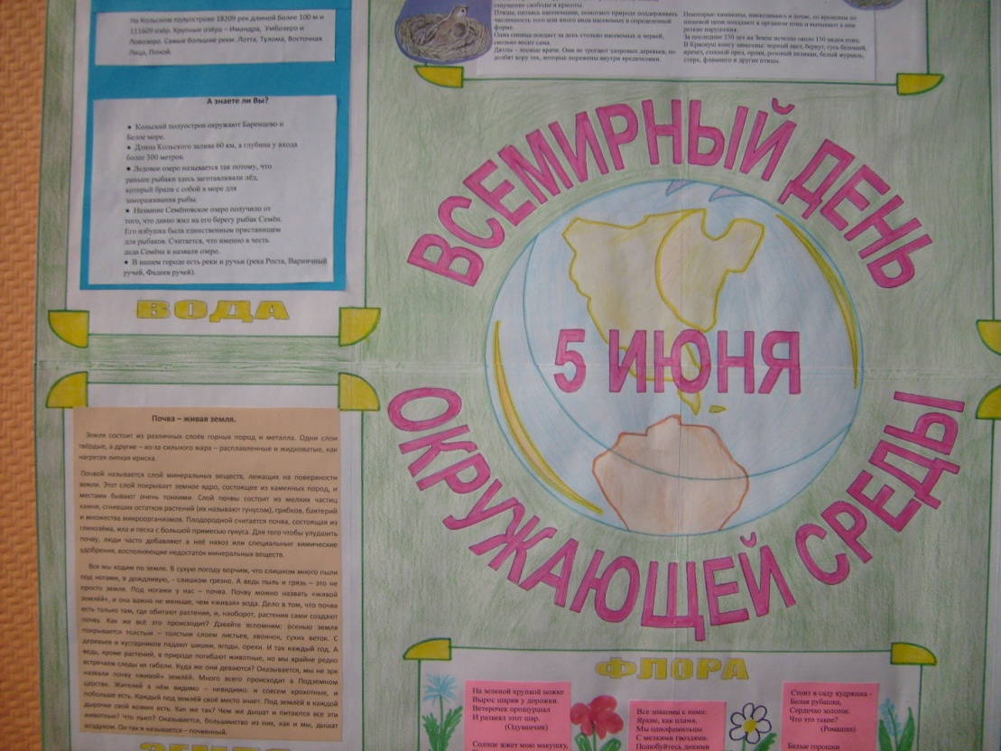
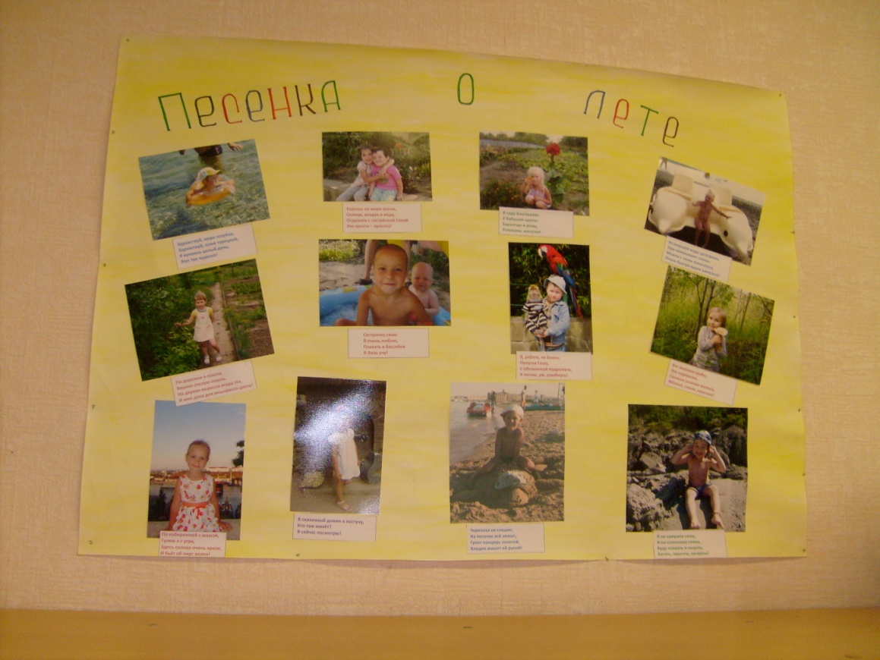
Экологические стенгазеты

Slide 28
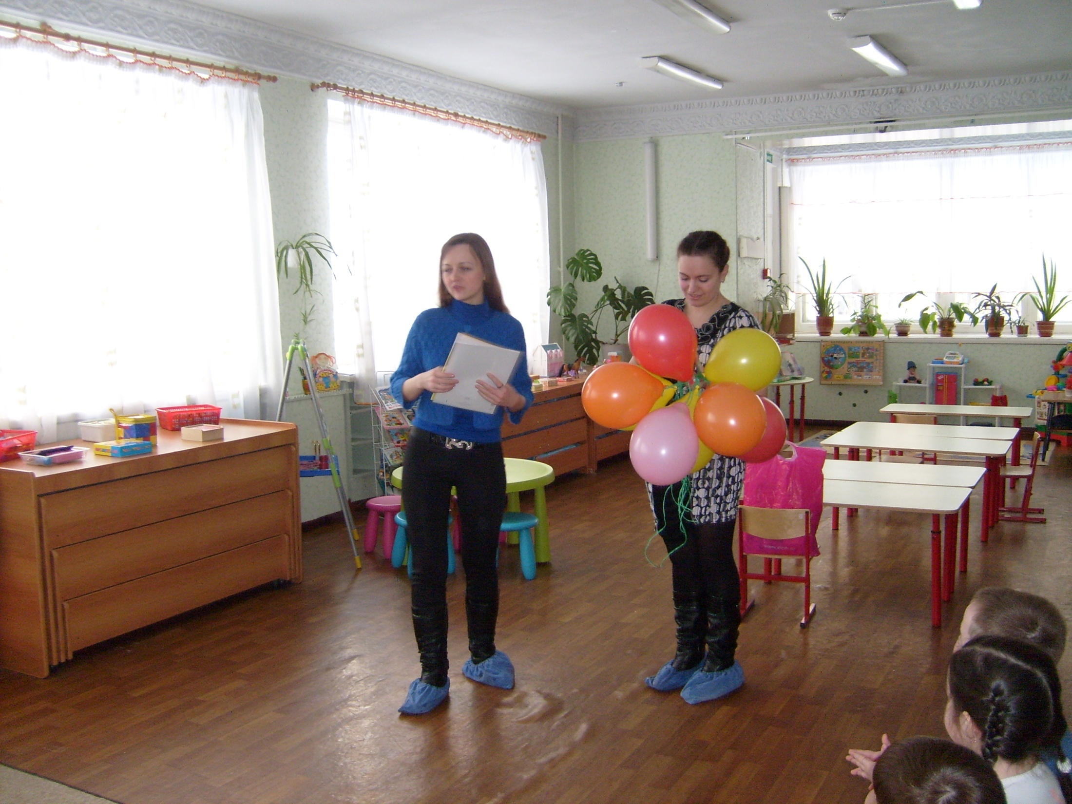
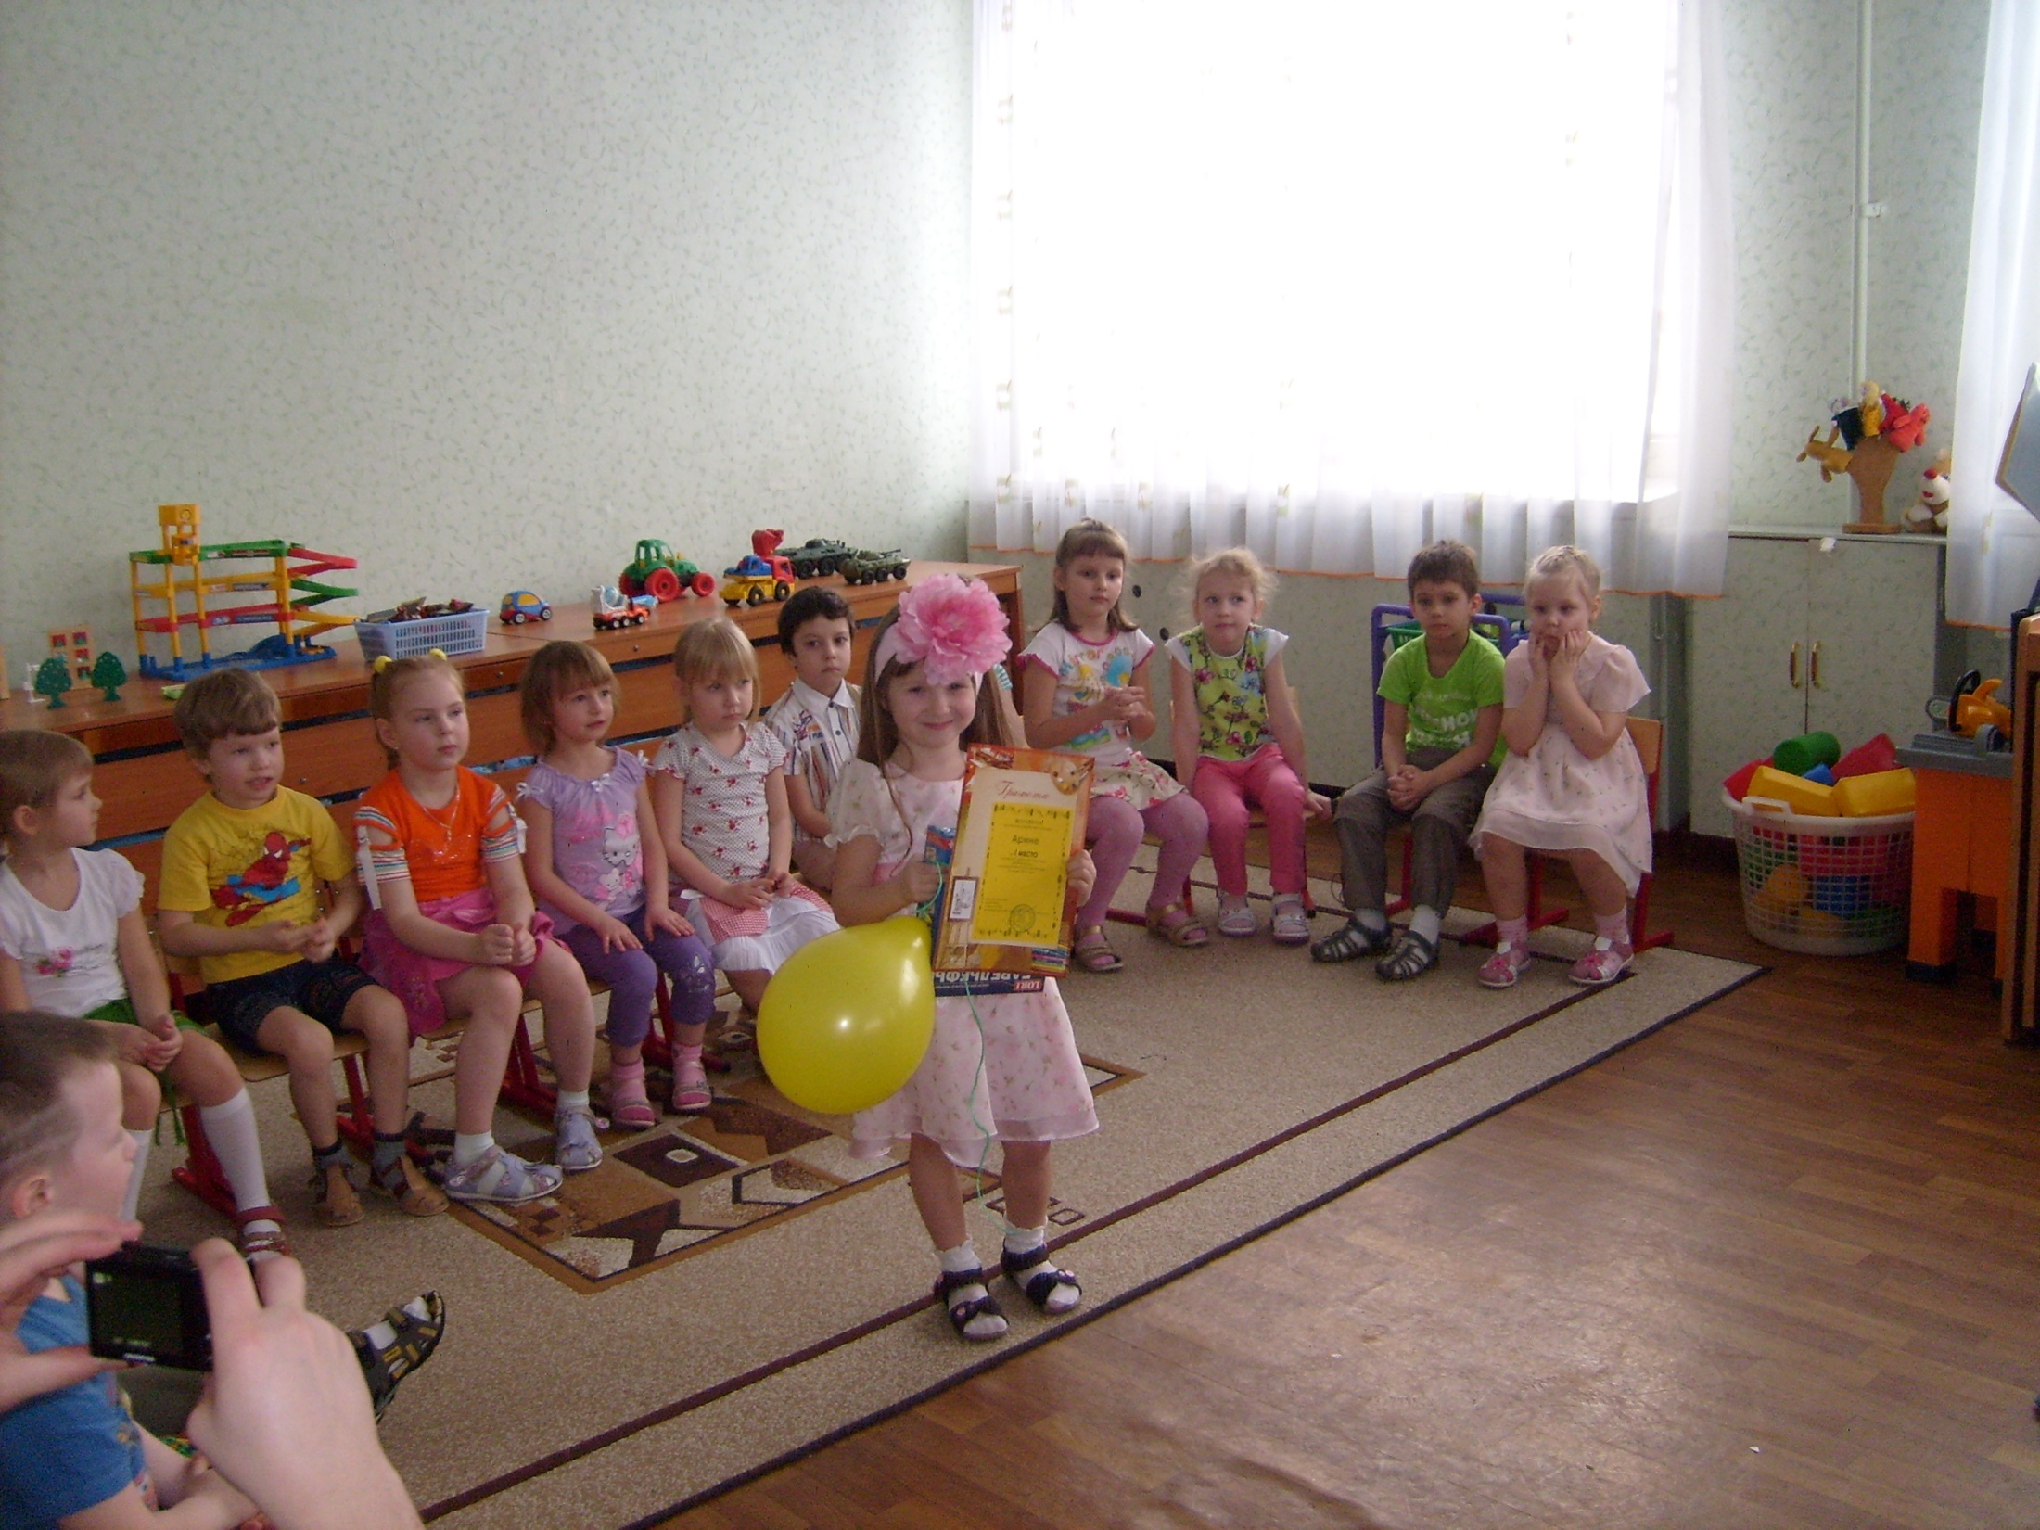
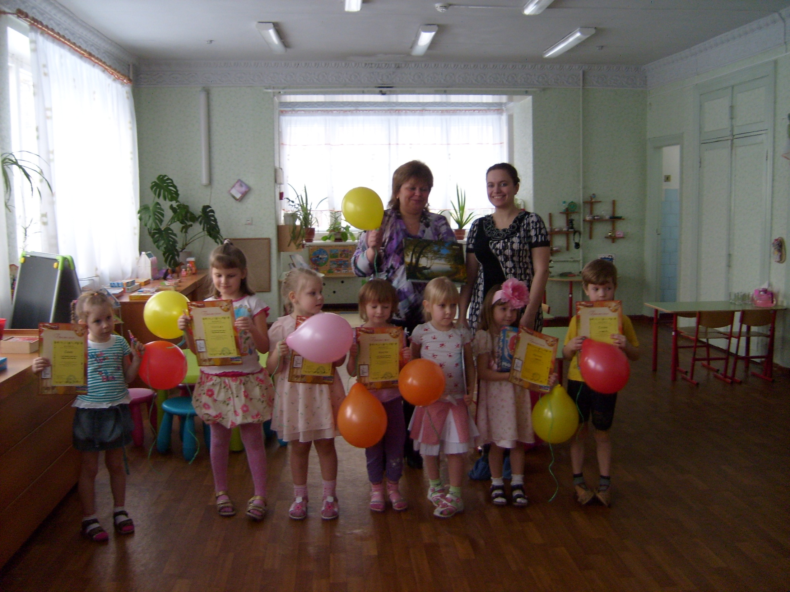
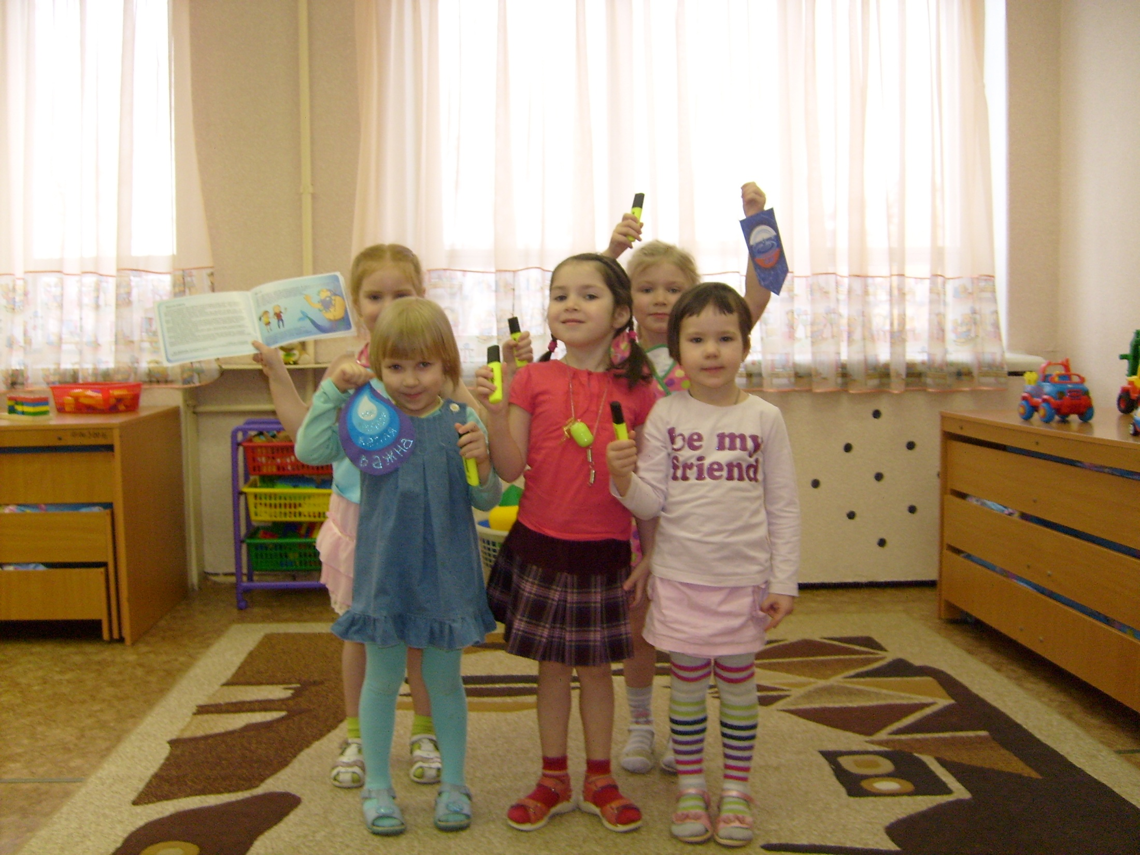
Награждение участников конкурса «Где мы встретим воду?»

